Slide 1
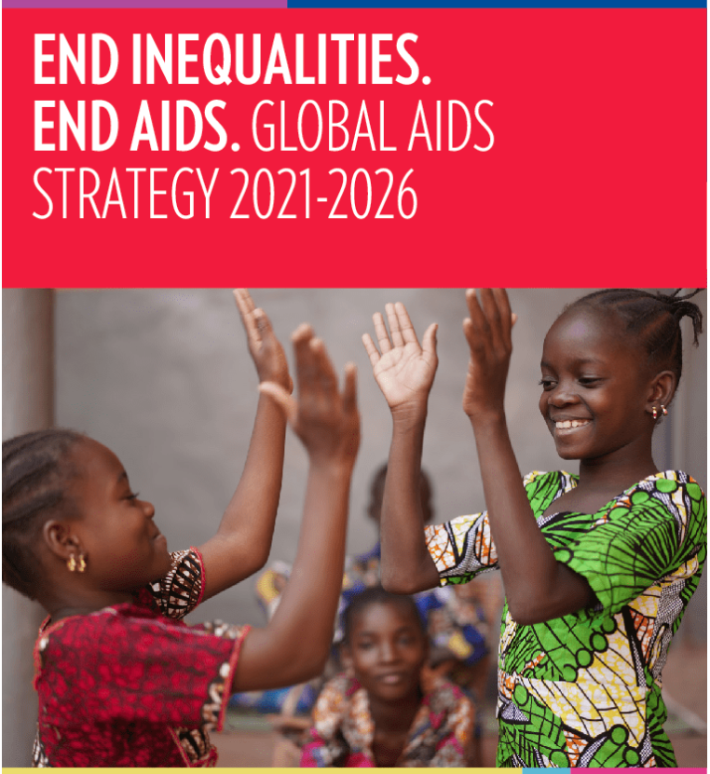
Новая Глобальная стратегия по СПИДу на 2021–2026 гг. «Ликвидировать неравенство, покончить со СПИДом» — это смелый подход, который использует призму неравенства для устранения пробелов, препятствующих прогрессу в искоренении СПИДа.

Slide 2
Стратегия основана на правах человека, гендерном равенстве и достоинстве, свободе от стигмы и дискриминации для всех людей, живущих с ВИЧ или затронутых этим заболеванием, и является результатом обширного анализа данных о ВИЧ-инфекции и инклюзивного процесса консультаций со странами, сообществами и партнерами.

Slide 4
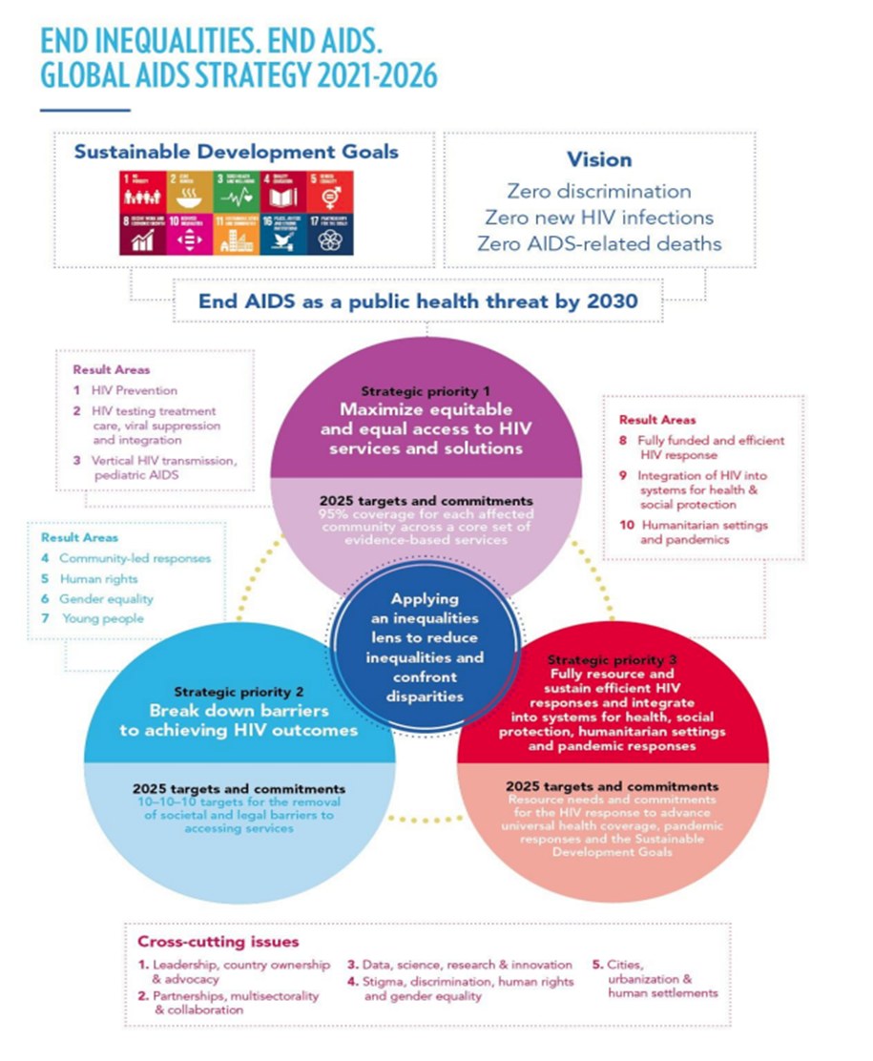

Slide 5
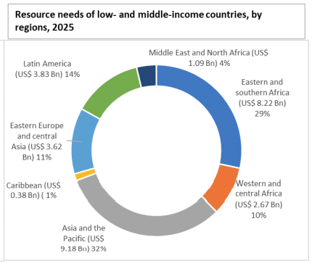
Достижение целей и задач новой стратегии потребует ежегодных инвестиций в борьбу с ВИЧ в странах с низким и средним уровнем доходов, которые к 2025 году вырастут до 29 миллиардов долларов США.
Общие потребности в ресурсах для стран с низким уровнем дохода и доходом ниже среднего составляют около 13,7 миллиардов долларов США.
Донорские ресурсы в основном необходимы для стран с низким и средним уровнем доходов, в то время как в странах с доходом выше среднего, на которые приходится 53% необходимых инвестиций, внутренние ресурсы являются преобладающим источником финансирования.

Slide 6
3 направления
Три стратегических приоритета заключаются в следующем:
(1) максимальное обеспечение справедливого и равного доступа к комплексным услугам в связи с ВИЧ, ориентированным на человека;
(2) устранение правовых и социальных барьеров на пути к достижению результатов в отношении ВИЧ; и
(3) инвестирование ресурсов и поддержка ответных мер на ВИЧ, а также их полная интеграция в системы здравоохранения, социальной защиты и гуманитарной помощи.

Slide 7
10 результатов
Результат 1: Первичная профилактика КГ, подростков и других приоритетных групп, включая подростков, молодых женщин и мужчин в районах с высокой распространенностью ВИЧ.
Результат 2: Подростки, молодежь и ЛЖВ особенно из КГ и других приоритетных групп знают о своем статусе и незамедлительно получают квалифицированное, интегрированное лечение и уход при ВИЧ, которое улучшает здоровье.
Результат 3: Специализированные, интегрированные и дифферинцированные услуги в ППМР и педиатрические услуги для женщин и детей, особенно для девочек-подростков и молодых женщин, мужчин в районах с высокой распространенностью ВИЧ.
Результат 4: Признанный, уполномоченный, финансово подкрепленный ответ на уровне сообществ для трансформативного и устойчивого ответа на ВИЧ.
Результат 5: ЛЖВ, КГ и люди, имеющие риск пользуются правами, равноправием и ведут достойную жизнь без стигмы и дискриминации.
Результат 6: Женщины и девочки, мужчины и мальчики, во всем многообразии практикуют и продвигают гендерно-обьективные социальные нормы и гендерное равноправие и работают вместе на искоренение гендерного насилия, и снижают риски и влияния ВИЧ.
Результат 7: Молодые люди вдохновлены и имеют ресурсы выбирать новые направления ответа на ВИЧ, и двигаются к прогрессу для искоренения неравенства и ликвидации СПИД.
Результат 8: Реализация финансово-подкрепленного и эффективного ответа на ВИЧ для достижения целей 2025.
Результат 9: Системы здравоохранения и схемы социальной защиты, поддерживающие благополучие и благосостояние, а также благоприятную среду для людей, живущих с ВИЧ, имеющих риск и пострадавших от ВИЧ снижают неравенство и позволяют жить полноценно.
Результат 10: Полностью подготовленный и устойчивый ответ на ВИЧ защищает людей, живущих с ВИЧ, имеющих риск и пострадавших от ВИЧ людей в гуманитарных районах, а также защищает от отрицательного влияния и будущих пандемий и других шоков.

Slide 8
К всеобъемлющим вопросам относятся:
Лидерство, вовлечённость страны и адвокация: лидеры на всех уровнях должны обновлять политическую приверженность для обеспечения устойчивого взаимодействия и активизации действий от ключевых и разных заинтересованных сторон.
Партнерство, многосекторальность и сотрудничество: партнеры на всех уровнях должны согласовывать стратегические процессы и улучшать стратегическое сотрудничество, чтобы в полной мере использовать и объединить усилия в искоренении СПИДа.
Данные, наука, исследования и инновации: данные, наука, исследования и инновации критически важны во всех областях Стратегии, чтобы информировать, направлять и сокращать неравенство, связанное с ВИЧ, и ускорять расширение и использование услуг и программ в связи с ВИЧ.
Стигма, дискриминация, права человека и гендерное равенство: права человека и барьеры гендерного неравенства, которые замедляют прогресс в противодействии ВИЧ и обделяют вниманием ключевые группы и приоритетных группы населения, необходимо решать и преодолевать во всех направлениях Стратегии.
Города, урбанизация и населенные пункты: города и населенные пункты как центры экономического роста, образования, инноваций, позитивных социальных изменених и устойчивого развития, чтобы закрыть программные пробелы в противодействии ВИЧ.

Slide 9
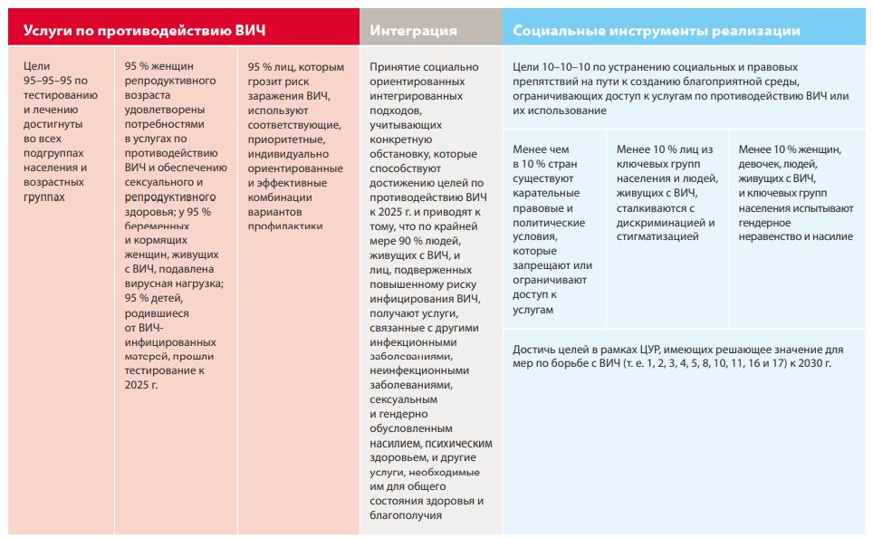
Первостепенные цели на 2025 г

Slide 10
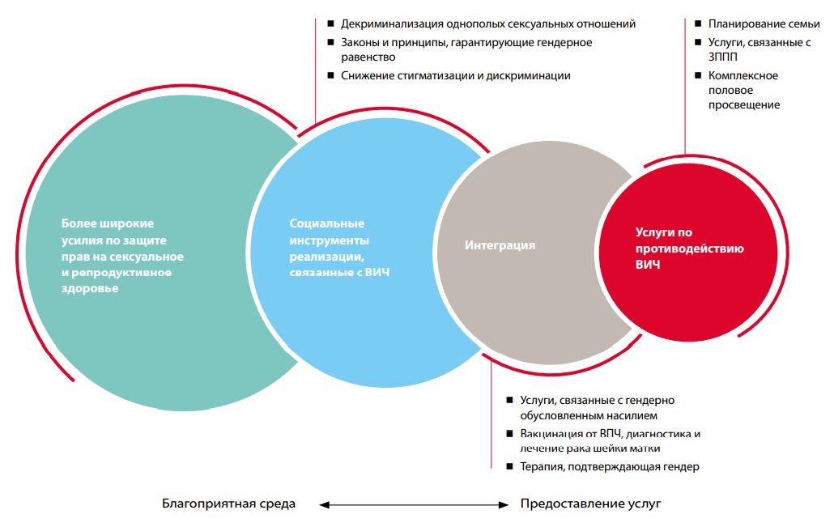
Сексуальное и репродуктивное здоровье и права в рамках целей по противодействию СПИДу на 2025 г.

Slide 11
Приоритетные действия для региона ВЕЦА
Незамедлительно расширить доступ к комбинированной профилактике ВИЧ, включая PrEP и снижение вреда
Сократить разрывы в каскаде между тестированием и лечением
Институционализировать услуги, оказываемые сообществами в рамках национального здравоохранения и системы профилактики ВИЧ
Отменить дискриминирующие или карательные законы, политики и системные или структурные барьеры (заражение ВИЧ, барьеры к лечению мигрантов), стигма и дискриминация
Трансформация пагубных гендерных норм, искоренение гендерного насилия, включая использование цифровых технологий для обеспечения доступа
Notes:
3. При этом хотя бы 30% услуг должно оказываться сообществами

